Slide 1

Ošetřovatelská péče u pacienta s karcinomem plic
Průvodce pro studenty SZŠ · Od včasné diagnostiky po komplexní podporu pacienta

Slide 2


Karcinom plic: Alarmující čísla
1.
90%
Příčina smrti
Kuřáci
Nejčastější příčina úmrtí na zhoubné nádory v ČR
Nemocných jsou současní či bývalí kuřáci
⅔
Pozdní záchyt
Nádorů diagnostikováno až v pokročilém stádiu
Pozdní diagnostika výrazně snižuje šance na úspěšnou léčbu — proto je osvěta klíčová.

Slide 3
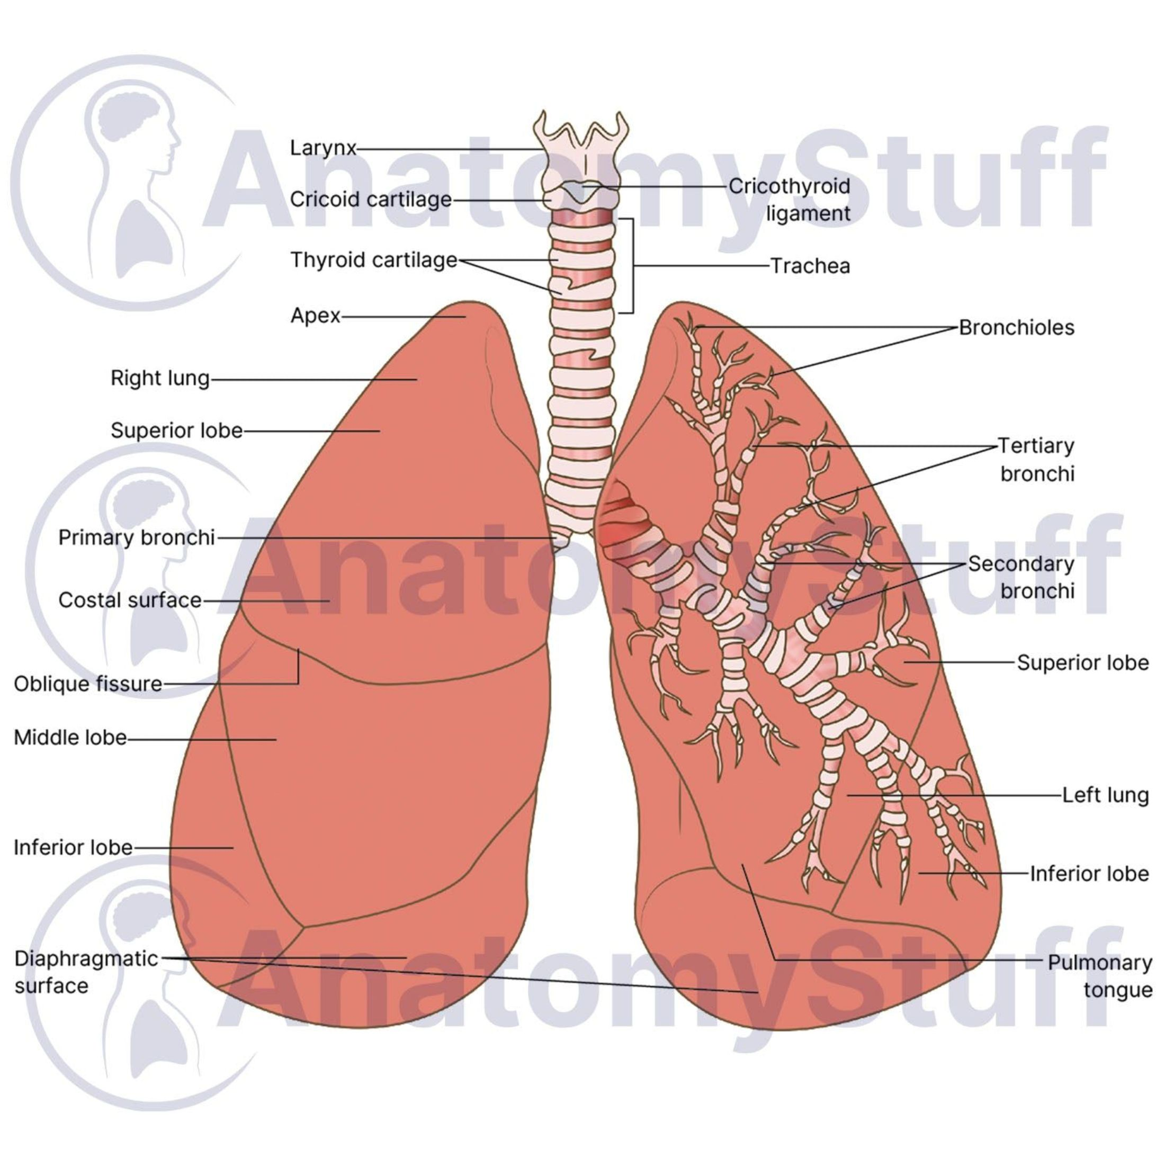
ANATOMIE A TYPY
Co potřebuje sestra znát
Bronchogenní karcinom vychází z průdušek a je nejčastějším typem zhoubného nádoru plic.
🔴 Malobuněčný
🟡 Nemalobuněčný
Velmi agresivní, rychlé systémové šíření, časné metastázy
Dlaždicobuněčný, adenokarcinom — pomalejší průběh, chirurgicky řešitelný

Slide 4
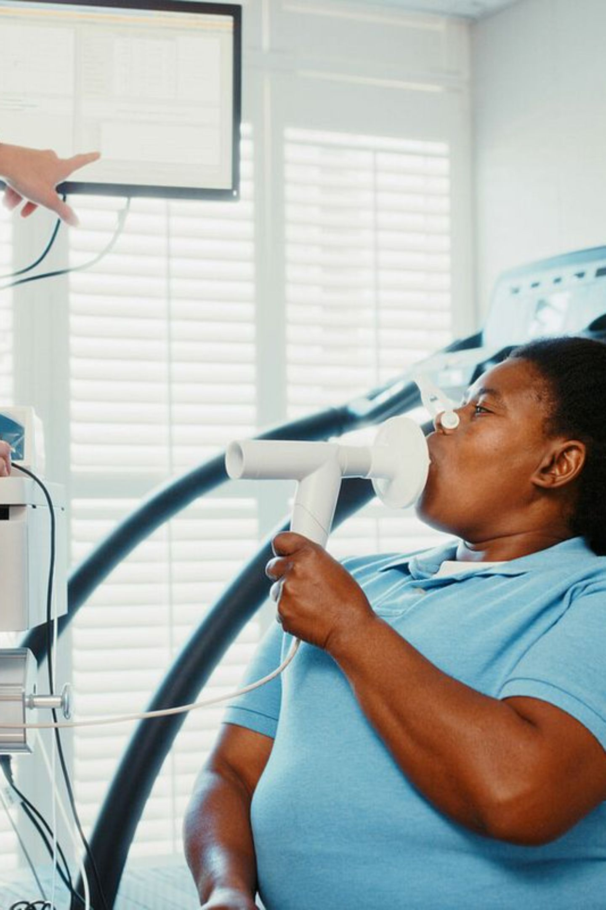
Varovné signály: Kdy zbystřit
Přetrvávající dráždivý kašel
Trvá déle než 3 týdny, nereaguje na běžnou léčbu — nejčastěji přehlížený příznak
Dušnost a bolesti na hrudníku
Zhoršující se při námaze nebo i v klidu, lokalizovaná bolest na postižené straně
Hemoptýza
Vykašlávání krve nebo krvavého hlenu — závažný příznak vyžadující okamžité vyšetření
Kachexie a únava
Nevysvětlitelný rychlý úbytek hmotnosti, nechutenství, celková slabost

Slide 5
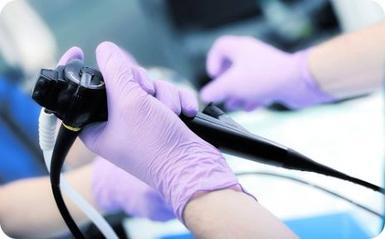
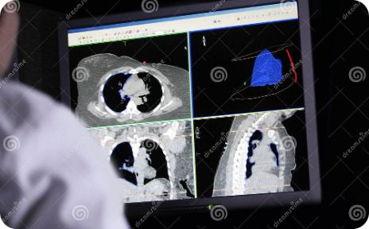
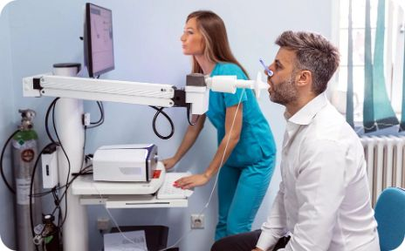
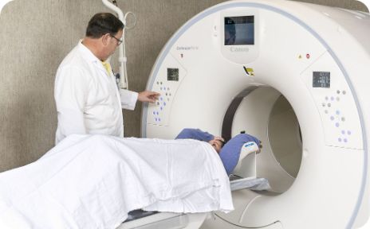
Diagnostické metody
Bronchoskopie
RTG a CT hrudníku
Spirometrie
PET/CT
Přímá vizualizace průdušek, odběr vzorku tkáně (biopsie) pro histologické vyšetření
Zobrazení rozsahu, lokalizace a velikosti tumoru; základ diagnostiky
Posouzení funkční kapacity plic před případnou chirurgickou léčbou
Celotělové vyšetření pro detekci vzdálených metastáz a staging onemocnění

Slide 6
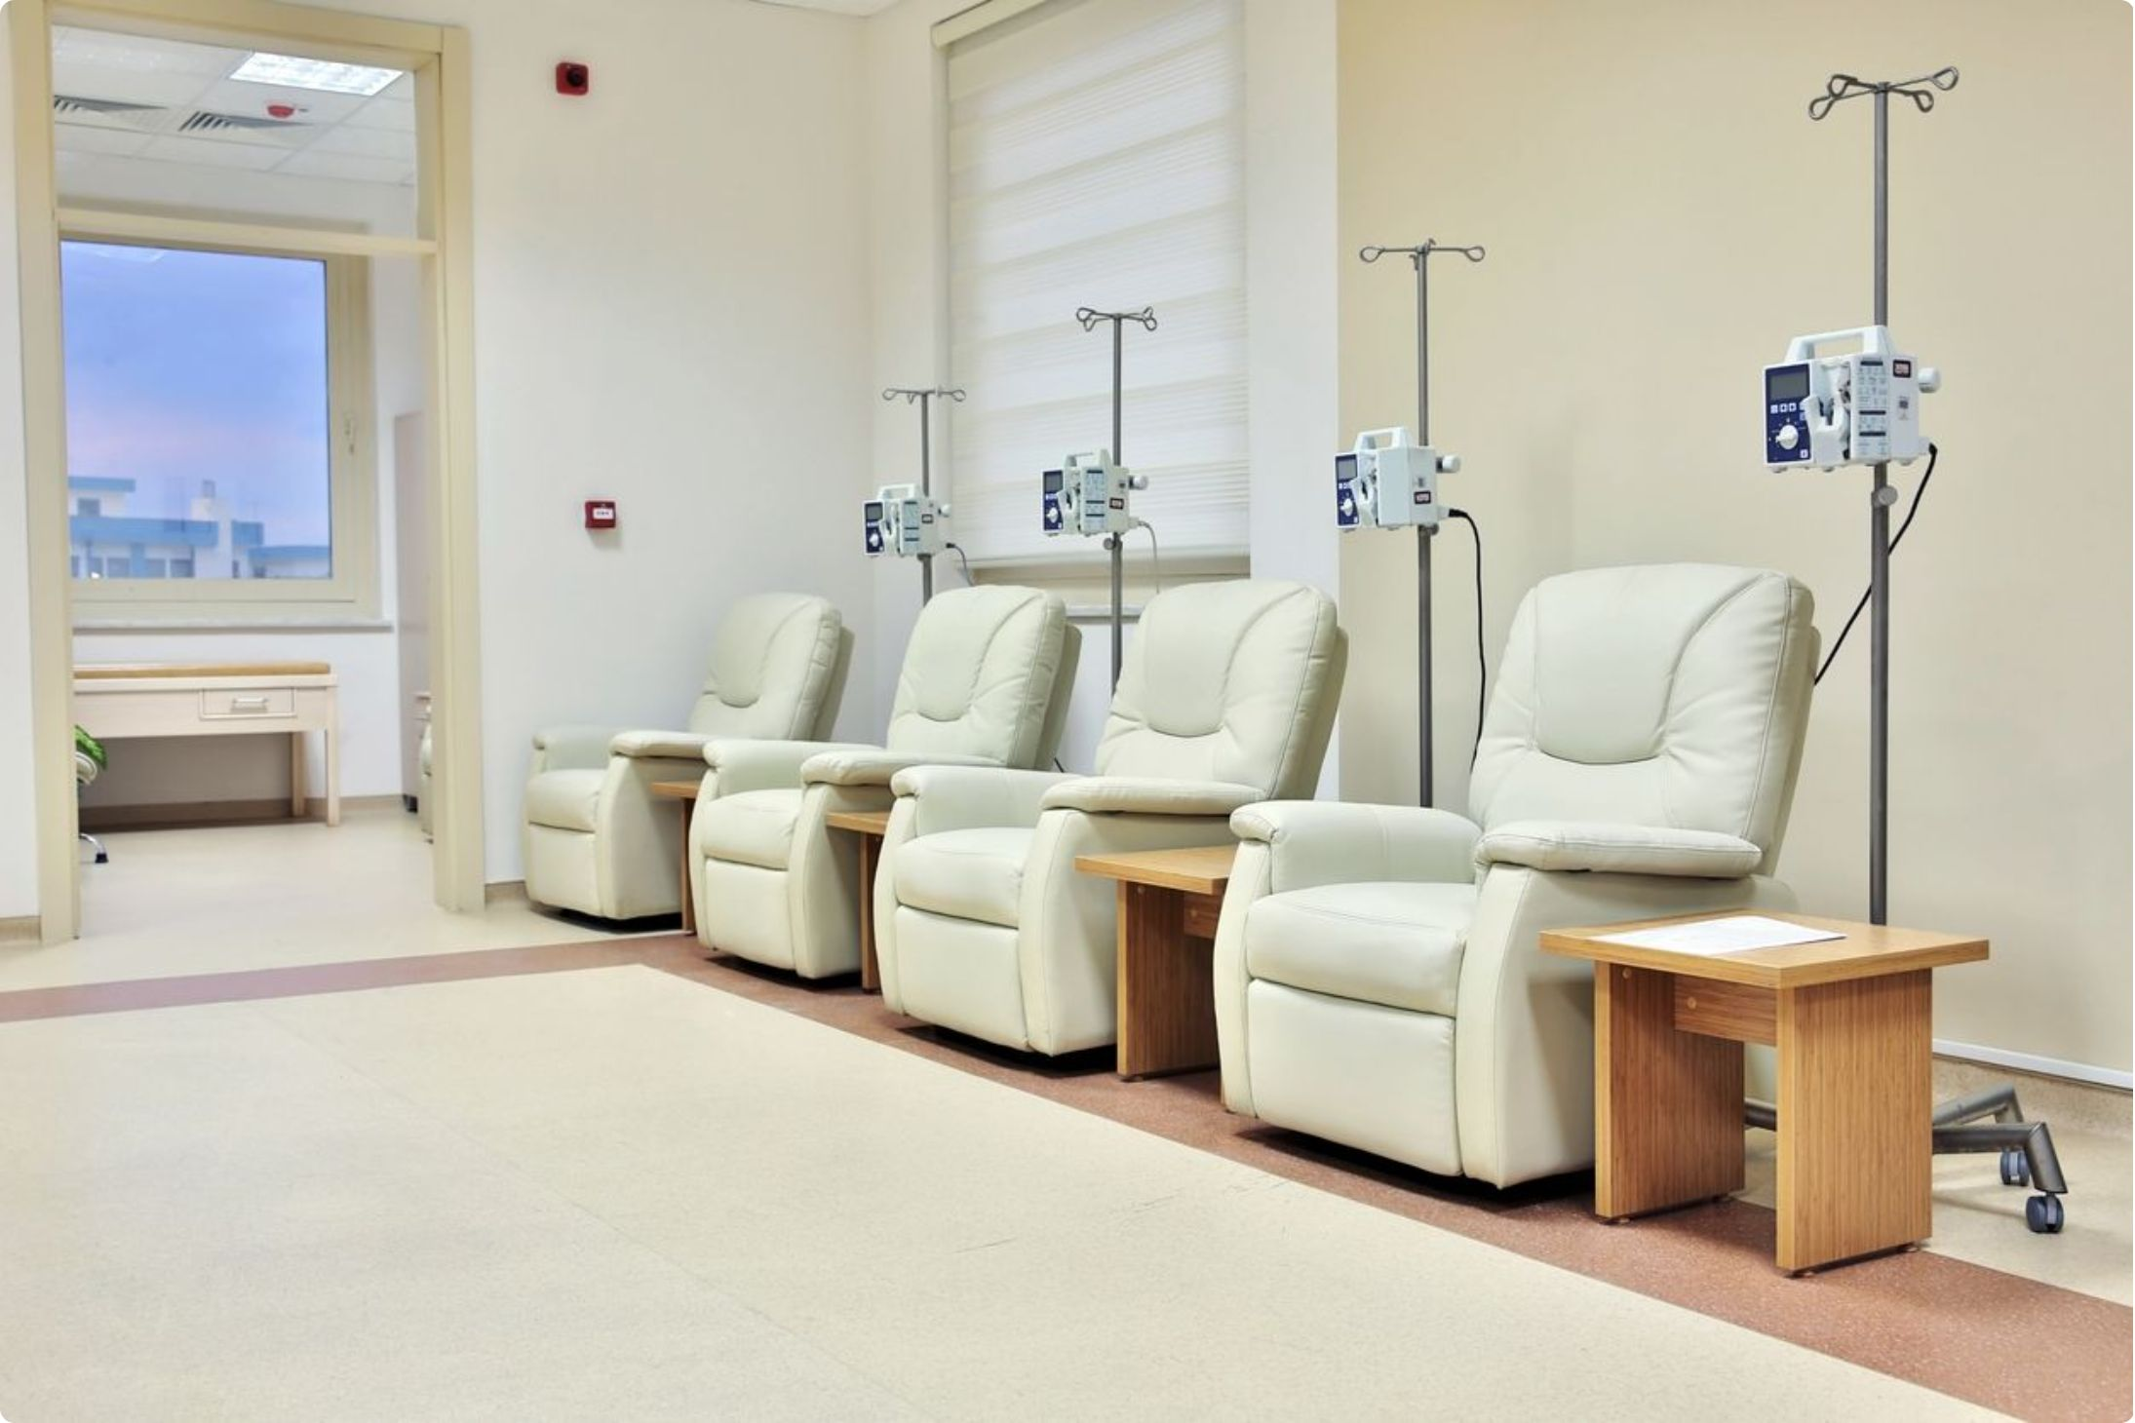
LÉČBA
Strategie léčby
Volba léčebné metody závisí na typu nádoru, stádiu onemocnění a celkovém stavu pacienta. Sestra musí rozumět každé modalitě, aby mohla správně edukovat i pečovat.
Chirurgická léčba
Chemo- a radioterapie
Cílená léčba a imunoterapie
Lobektomie (odstranění laloku) nebo pneumonektomie — v časných stádiích kurativní záměr
Indukční (předoperační) nebo adjuvantní (pooperační); někdy jako samostatná paliativní léčba
Moderní přístupy dle molekulárních markerů (EGFR, ALK) — menší zátěž pro organismus

Slide 7

OŠETŘOVATELSKÝ PROCES
Ošetřovatelský proces dle M. Gordonové
Plánování a realizace
Diagnóza
Sledování FF, péče o drény, analgezie, prevence dekubitů.
Dušnost, bolest, strach, výživový deficit.
Posouzení
Hodnocení
Identifikace dysfunkčních vzorců, anamnéza.
Vyhodnocení účinnosti a úprava plánu péče.
Model funkčního zdraví M. Gordonové umožňuje sestře systematicky identifikovat problémy pacienta a plánovat individualizovanou péči.

Slide 8
Psychosociální podpora a edukace
🤝 Celostní přístup
Pacient není jen diagnóza — vnímejte jeho strach, naděje a rodinné zázemí
🚭 Odvykání kouření
Edukace o škodlivosti tabáku; podpora při odvykání i v průběhu léčby
🥗 Nutriční podpora
Vysokoenergetická strava, zahušťovadla, sippingy — boj proti kachexii
👂 Aktivní naslouchání
Trpělivý rozhovor, respekt k pacientovým rozhodnutím, spolupráce s rodinou

Slide 9
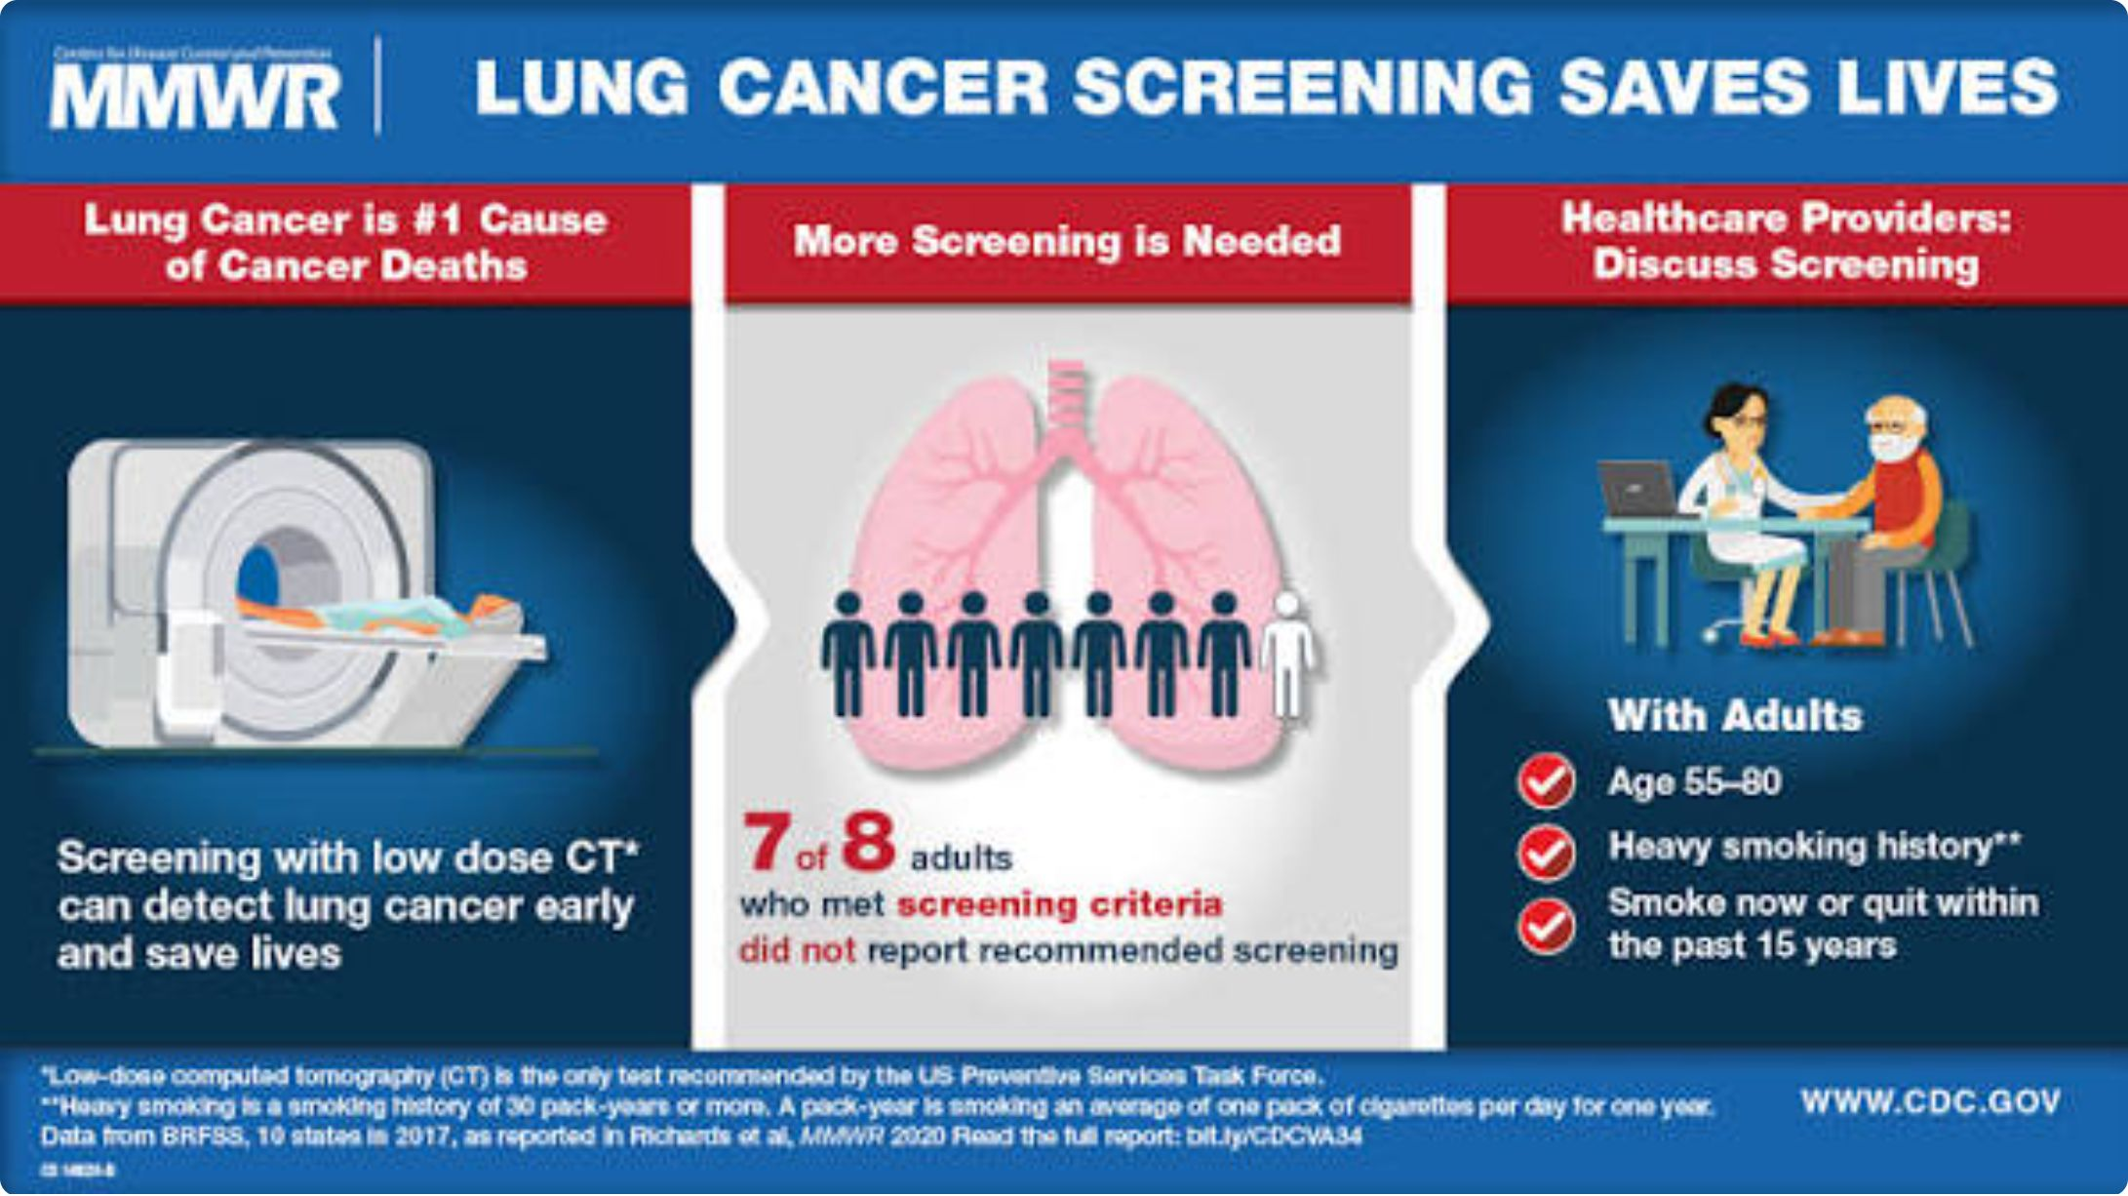
PREVENCE
Prevence: Cesta ke změně
Sestra hraje v prevenci karcinomu plic nezastupitelnou roli — každý kontakt s pacientem je příležitost k osvětě.
Screening LDCT
Cílová skupina
Krátká intervence sestry
Nízkodávkové CT jako program časného záchytu — zachytí nádor dříve, než způsobí potíže
Kuřáci a ex-kuřáci ve věku 55–74 let s kuřáckou historií ≥ 30 balíčkoroků
5 minut rozhovoru o kouření může motivovat pacienta ke změně životního stylu

Slide 10
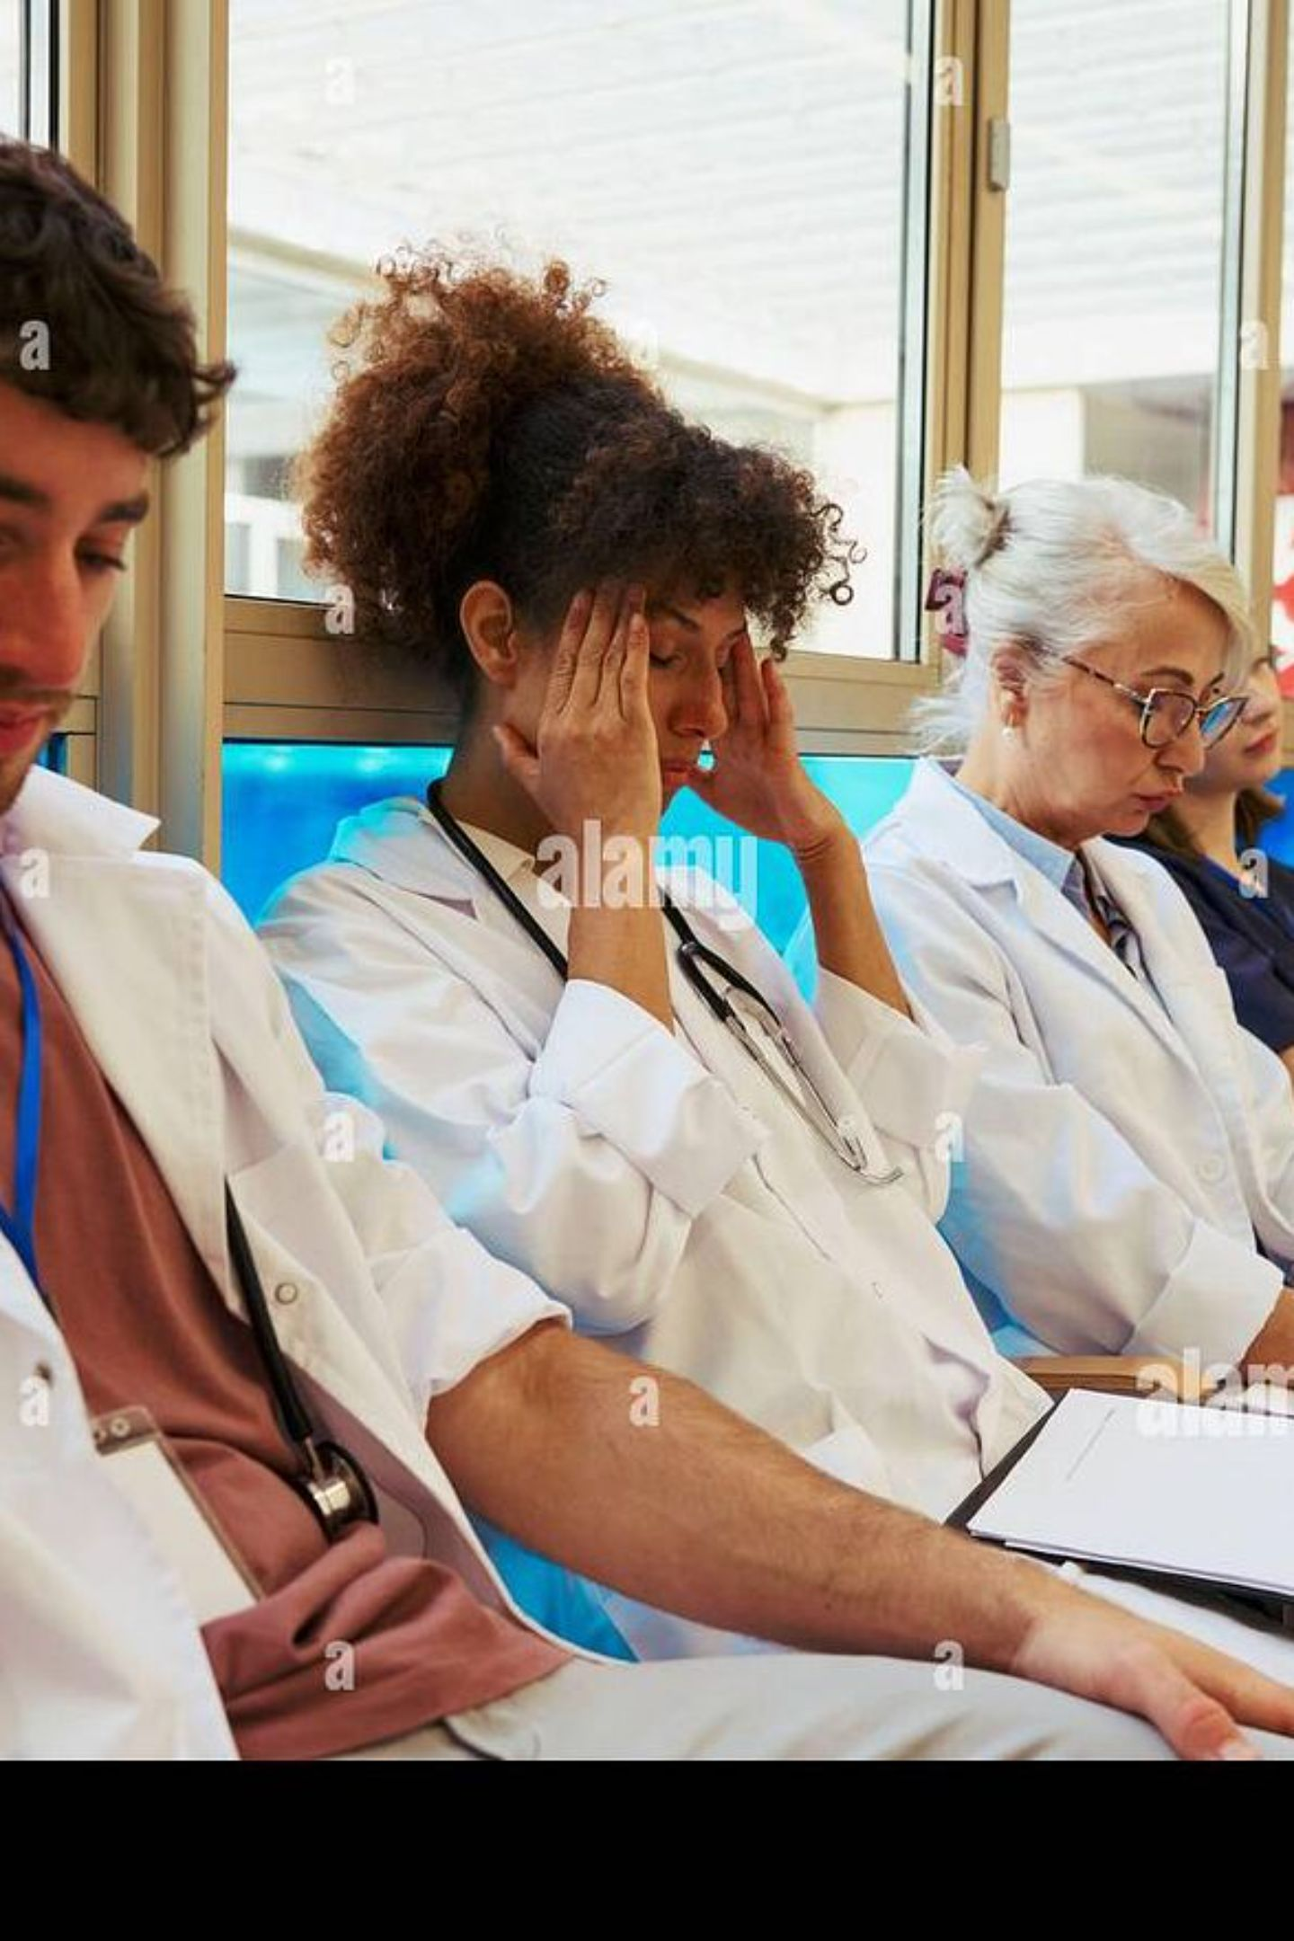
Závěr: Sestra jako pilíř péče
„Váš kontakt s pacientem je nejčastější a nejtěsnější ze všech členů zdravotnického týmu. Kvalita péče závisí na propojení odbornosti s lidským přístupem."
Odbornost
Empatie
Znalost patofyziologie, diagnostiky a léčby
Podpora pacienta i rodiny v náročném období
Prevence
Edukace, screening, odvykání kouření
Děkujeme za pozornost — pomáhejte s porozuměním a buďte oporou svým pacientům. 🩺

